Slide 1
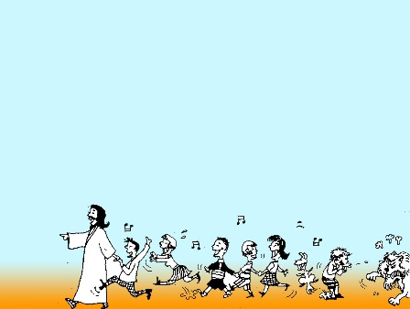
まちがって しっている てんごく
2か
マタイ13：1-9

Slide 2
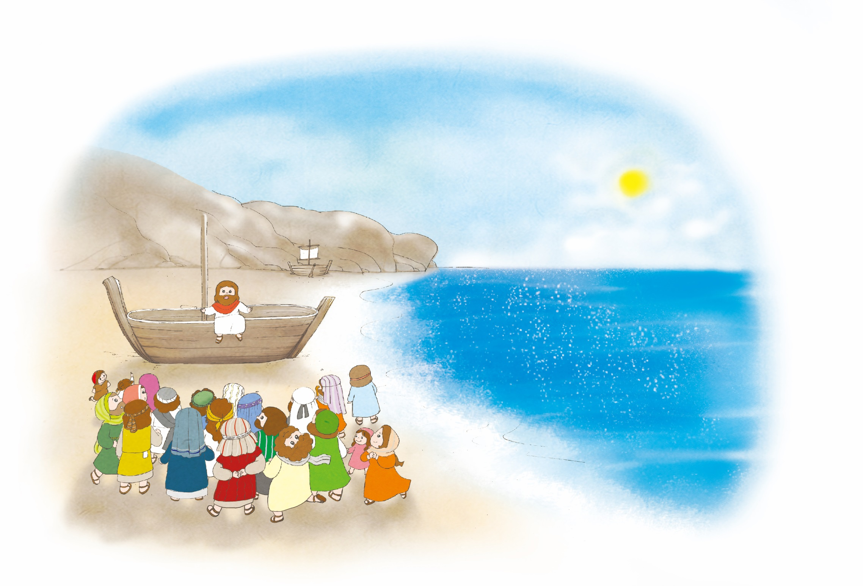
イエスさまは
ひとびとが まちがえて しっていた
ことを かえて くださいました

Slide 3
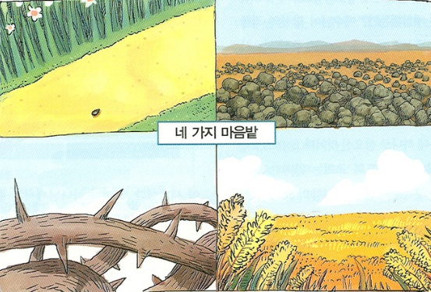
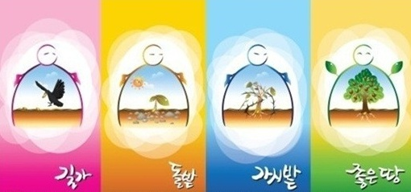
わたしの こころの はたけは?
たねまきの たとえ
わたしの こころの はたけ
みちばた
いわち
いばらの
なか
よいち

Slide 4
2. たとえで いわれた りゆう
あなたがたには、
てんの みくにの
おくぎを しることが ゆるされているが、かれらには
ゆるされていません。(マタイ13:11)

Slide 5
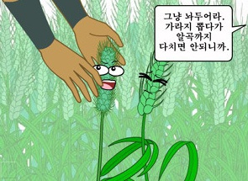
3. むぎと どくむぎの たとえ
どくむぎを ぬきあつめるうちに、むぎも いっしょにぬきとるかもしれない。
だから、しゅうかくまで、
りょうほうとも そだつ
ままに しておきなさい。

Slide 6
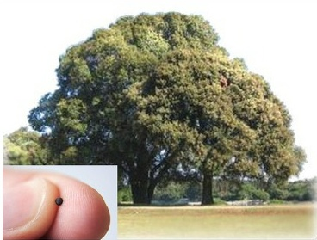
4. からしだねの たとえ

Slide 7
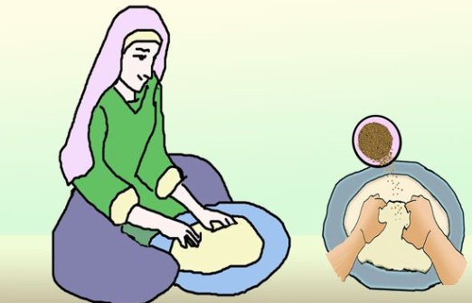
5. パンだねの たとえ

Slide 8
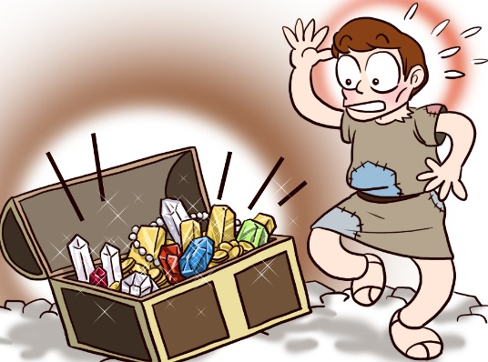
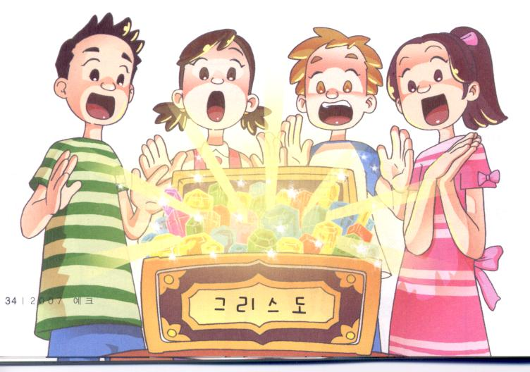
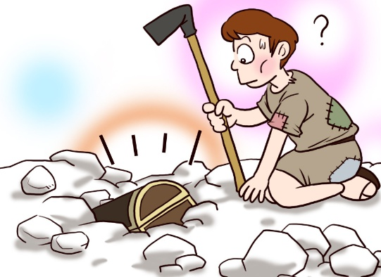
6. かくされた たからの たとえ
キ リ ス ト

Slide 9
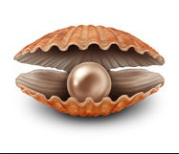
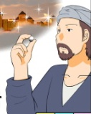
7. よい しんじゅの たとえ

Slide 10
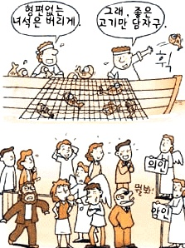
8. さかなの たとえ
よく ないのは
すてよう
そうだ よい
さかなだけ とろう
ポイ！
ぎじん
あくにん

Slide 11
きょうかいには
てんごくの たからが
かくされています!
キ リ ス ト

Slide 12
わたしが まちがって しっていた こと
ただしく しるように
なった ことに ついて
フォーラムして わかちあいましょう！

